Slide 1
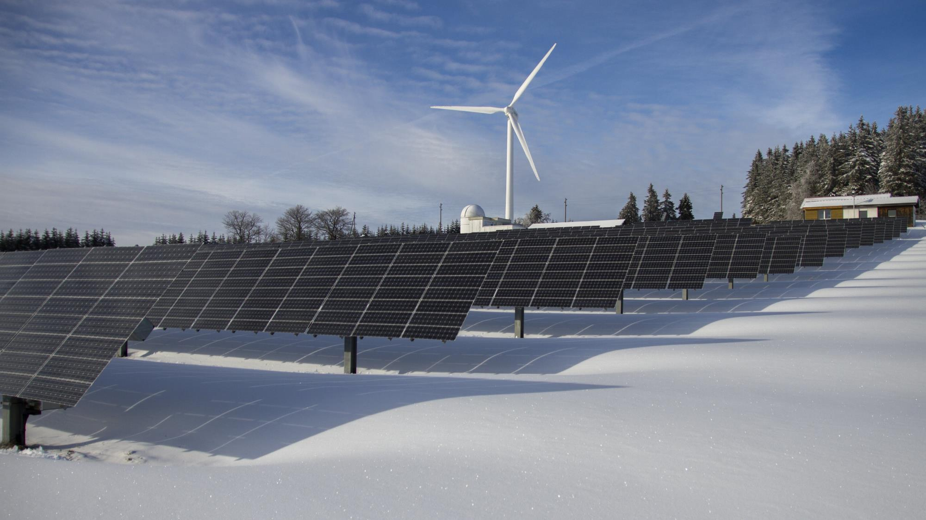
世界冬の都市市長会
インジェ郡の環境行動目標の進捗
再生可能エネルギーへの転換と大気汚染削減への取組み

Slide 2
再生可能エネルギー生成事業
▶ 風力発電所: 7 基、6 MW (うち6 基は一基当たり750 kW、残り1基は1,500 kW)
再生可能エネルギー
発電施設の状況
▶ 水力発電所: 2基、0.2 MW
▶ 太陽光発電: 119 MW (住宅用、公共用、商業用を含む)
2025年目標
▶ 再生可能エネルギーの総発電量 250,000 MWh を達成する
▶ 再生可能エネルギーの自給率 75% を達成する
▶ 再生可能エネルギーの総発電量: 238,358 MWh
• 風力発電の発電量: 34,080MWh • 水力発電の発電量: 17,700MWh
• 太陽光発電の発電量: 186,578MWh (住宅用・公共用で 63,933 MWh、商業用で122,645 MWh ）
2024年実績
(10月現在)
▶ 再生可能エネルギーの自給率: 71.58%
▶ 住宅やビルのための再生可能エネルギー支援プログラム
• 67カ所の太陽光発電と、58カ所の地熱システムの設置を支援

Slide 3
大気汚染削減事業
 | 老朽化したディーゼル車の 早期廃車に対する支援プログラム | 電気自動車の支援プログラム
事業の詳細 | 排ガス等級4および5のディーゼル車と 建設機械の早期廃止を支援する | 住民、企業、法人に 電気自動車、水素自動車、電動バイクの 購入に対する補助金を支給する
2025年目標 | 目標: 280 台 | 目標: 80 台
2024年実績 (10月現在) | 194 台 4億5300万 KRW (等級 4： 111 台、等級 5： 83 台) | 60 台 4億6000万 KRW (乗用車： 52 台、商用車： 8 台)
KRW：韓国ウォン

Slide 4
森林カーボンオフセット事業
▶ インジェ郡は、炭素吸収源としての森林を保全し
強化する取組を実施している。政府認証の炭素吸収量は、炭素
クレジットとして販売することで収益を生み出し、森林の造成
や郡主導の他の事業に再投資される。
伐採サイクルの
延長と森林再生
政府認定の
炭素吸収量
▶ 2025年目標
• 鎮東里（チンドンリ）、麒麟面（キリンミョン）地区の59ヘクタールで
4,700 tCO₂の炭素吸収量を認証する。
• 4,000 tCO₂ を越える販売を目指す⇒ 6600万 KRWの収入を生み出す
認証された
炭素吸収量の販売
収益を
インジェ郡の事業に
再投資
▶ 2024年実績 (10月現在)
• 鎮東里（チンドンリ）、麒麟面（キリンミョン）地区の59ヘクタールで
1,517 tCO₂ の炭素吸収量が認証された。
• 3,078 tCO₂ の炭素クレジットを販売し、5100万 KRWの収益が生まれた。
※ 注) 伐採サイクルの延長：森林生態系の保全、生物多様性の支援、カーボン
ニュートラルへの貢献を目的として、成熟した樹木の伐採間隔を延長すること

Slide 5
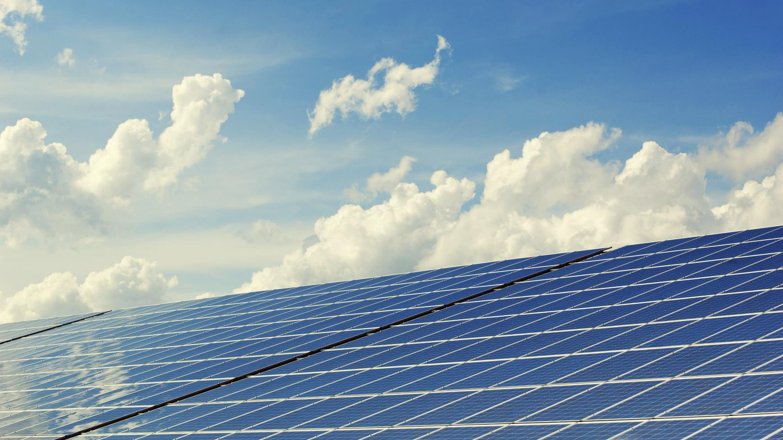
ありがとう
ございました

